Slide 1




구름수비대
2025.06
HYBRID CLOUD
네트워크와 서버, AWS를 활용한 클라우드 인프라 구축
팀명 : 구름수비대(CloudGuardians) | 팀원 : 김형주, 신예은, 여인수, 최지원

Slide 2








구름수비대
INDEX
목차
개요
네트워크
서버
클라우드
결론

Slide 3





01. 개요
개요
프로젝트 개요 및 시나리오
팀원 소개 & 역할 분담

Slide 4


01. 개요
프로젝트 개요 및 시나리오
프로젝트 개요
프로젝트 시나리오 (고객 요청사항)
프로젝트 목적
가상의 기업 환경을 기반으로 서버, 네트워크, 클라우드 인프라를 직접 설계하고 구축하며, IT 인프라에 대한 실무형 이해와 문제 해결 역량을 향상시키는 것을 목표로 함
구현 방향
- 서버 : 리눅스 환경에서 Web, DB, Log, DNS, DHCP, Proxy 등을
구축하여 시스템 운영 역량을 실습
- 네트워크 : VLAN 기반 망 분리, HSRP, 라우팅 및
Redistribute 구성으로 안정적인 네트워크 환경 구현
- 클라우드 : AWS EKS에서 Kubernetes 기반 Web 서버를
배포하며 클라우드 웹 서비스 운영과 확장성 실습
고객사명 : YSCK
사업명 : 물류/유통
조직 구성
- 본사(인사부, 마케팅부, 운영부, 서버관리부서)
- 지사1(물류운송팀, 관리팀, 서버관리실)
- 지사2(관리부, Log 감사팀)
요청사항
- 본사와 지사 구분
- 고객 데이터와 업무 데이터를 관리 및 감시할 데이터 센터 구축
- 각 부서별로 사용하는 네트워크 망 분리

Slide 5









01. 개요
팀원 소개 & 역할 분담
여인수
최지원
신예은
김형주
팀장 - 총괄
기획
로컬 서버
PPT
네트워크
보안
로컬 서버
AWS

Slide 6

02. Network
네트워크
Network Topology
VLAN
HSRP
IPsec VPN

Slide 7
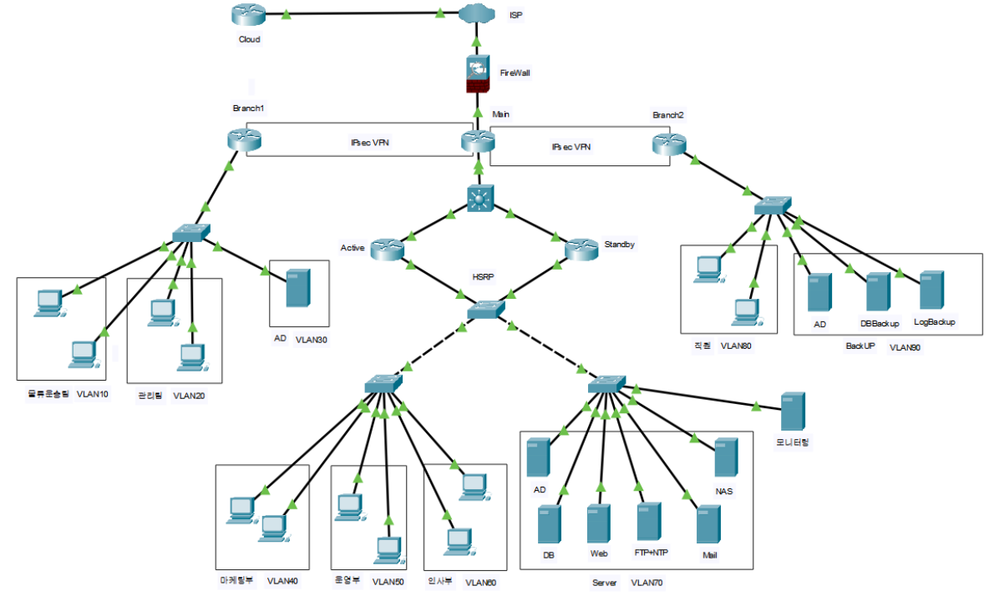

02. Network
Network Topology

Slide 8
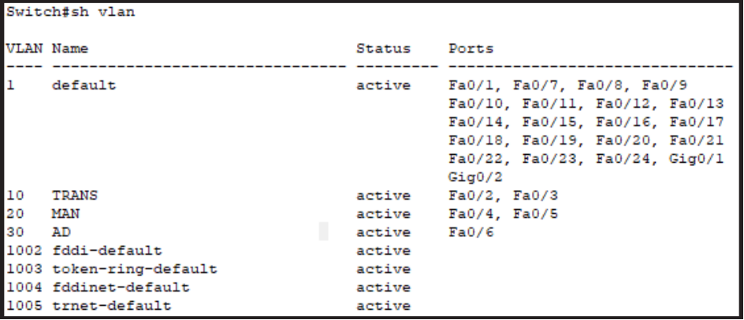
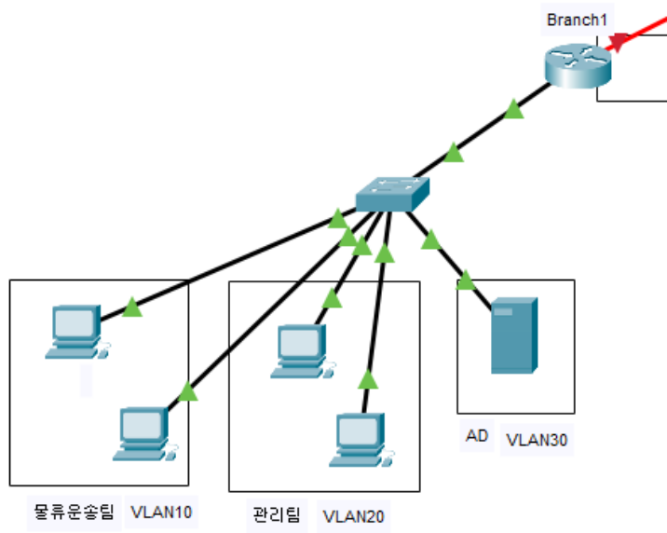
02. Network
VLAN
부서별로 VLAN10~VLAN90으로 분리하여 보안성과 네트워크 효율성을 높임
내부망을 구분하여 서버 접근 제어를 용이하게 하고,
브로드캐스트 트래픽을 최소화해 성능을 최적화함

Slide 9

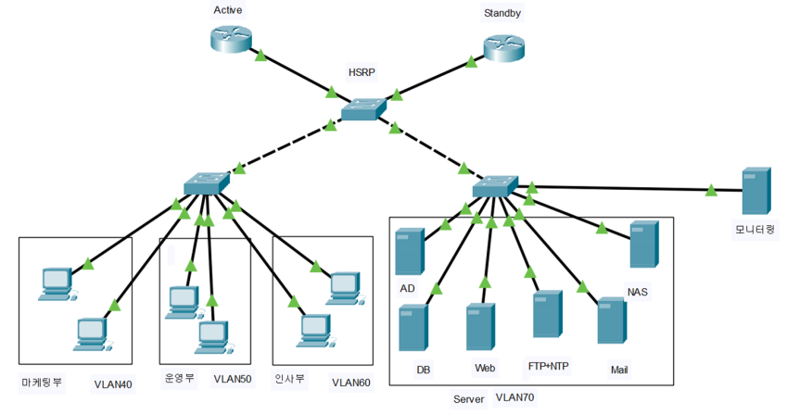
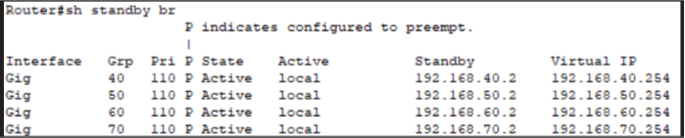
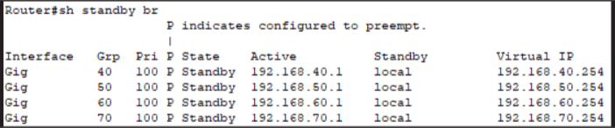

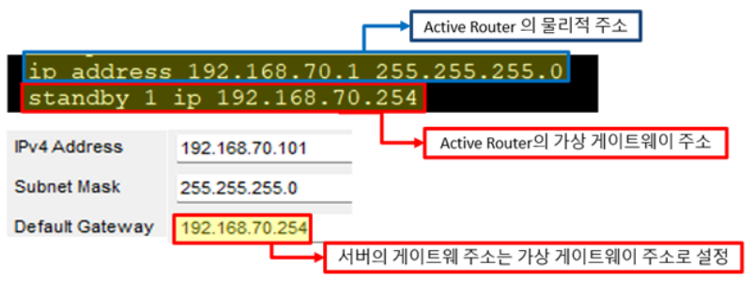
02. Network
HSRP
Active
State가 Active이고 우선순위(110)가 높아서 Active 라우터로 동작함.
Standby
State가 Standby이고 우선순위(100)가 낮아서 대기(Standby) 라우터로 설정됨.
가상 gateway
Active 장애 시 자동으로 Standby로 전환함
장애 발생시 다운타임 없이 지속적으로 운영될 수 있도록 고가용성 제공(High Availability)

Slide 10

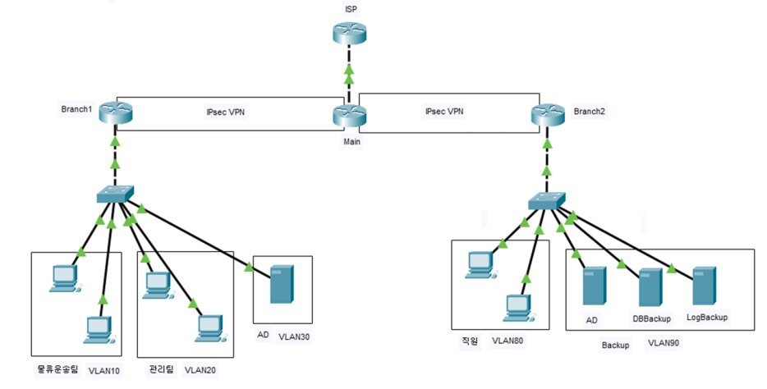
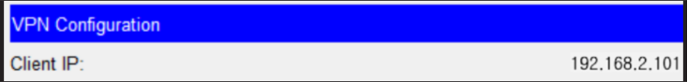
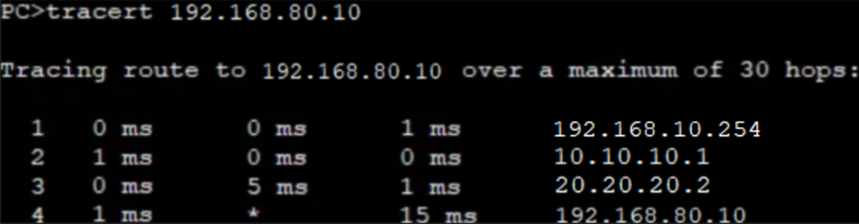
02. Network
IPsec VPN
paul이라는 사용자로 VPN 가입
192.168.10.10이라는 가상 VPN을 정상적으로 할당받았는지 확인
VPN 터널을 통해 원격지 간 암호화된 안전한 통신이 이루어지는 것을 보여줌
IPsec VPN을 사용함으로써 VLAN10의 사용자(192.168.10.10)는 원격지 VLAN80(192.168.80.10)과 안전하게 통신할 수 있으며,
중간 경로(IP: 10.10.10.1, 20.20.20.2)를 지나며 암호화된 터널을 통해 데이터가 보호됨
데이터 기밀성, 무결성, 송신자 인증을 보장하여 보안성과 안정성이 향상됨

Slide 11

03. Server
서버
AD server
Log server
NAS server
MAIL server
Web server
DB server
Bacular backup server
FTP & NTP
DNS & DHCP & Proxy

Slide 12
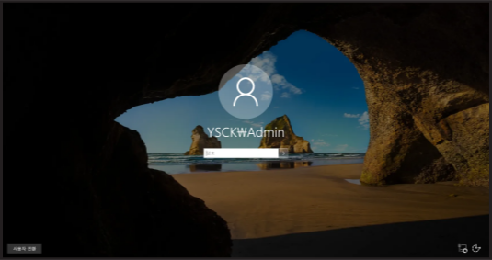
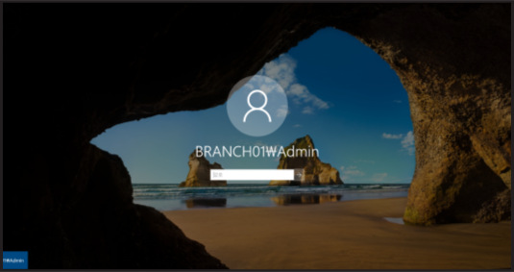

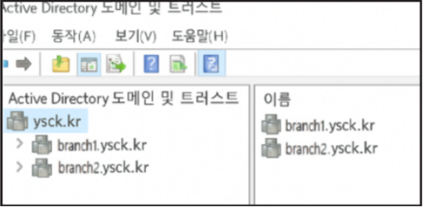
03. Server
AD server
도메인 기반 로그인 환경 구성
Active Directory 도메인 및 트러스트 설정
AD 서버는 본사에 메인 도메인을 구성하고, 지사 AD 서버는 ‘기존 도메인에 도메인 컨트롤러 추가’ 방식으로 보조 DC로 구성됨
이 구조를 통해 각 지사에서도 독립적으로 인증 서비스를 제공하며, 본사와 동일한 도메인 환경 내에서 안정적인 로그인과 정책 적용이 가능함
전체 시스템은 도메인 컨트롤러 간 복제를 통해 계정, 권한, 정책을 일관되게 유지하며, 트래픽 분산 및 인증 속도 향상 효과를 제공함

Slide 13
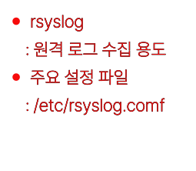
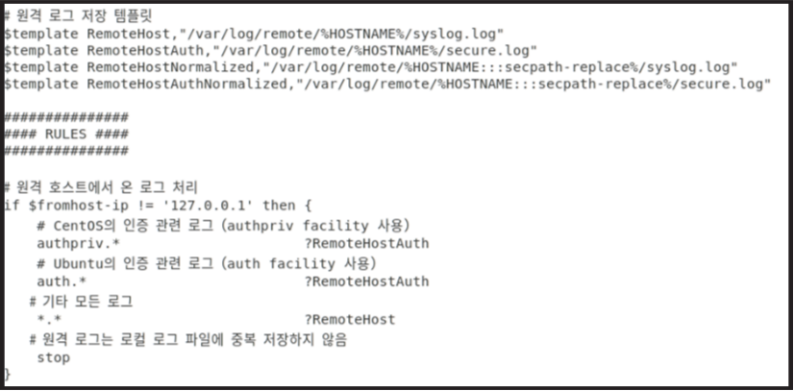
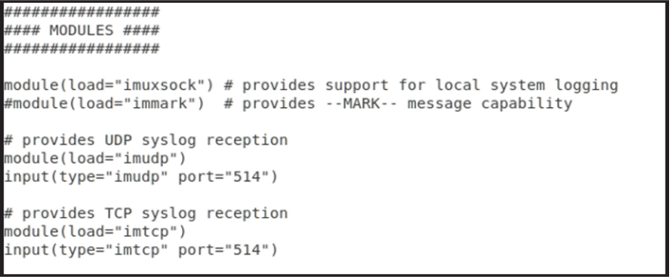
03. Server
Log server
Log server 정보
rsyslog 설정을 통해 로그를 대시보드 템플릿 경로에 저장하여, 시스템 모니터링과 추적이 용이함
Server OS | Ubuntu 18.04
Server IP | 192.168.90.93
Client IP | 192.168.70.71 (DB)
사용 포트 | rsyslog(514), Apache(80)
로그 저장 경로 지정
TCP/UDP 로그 수신 활성화 (514번 포트)

Slide 14
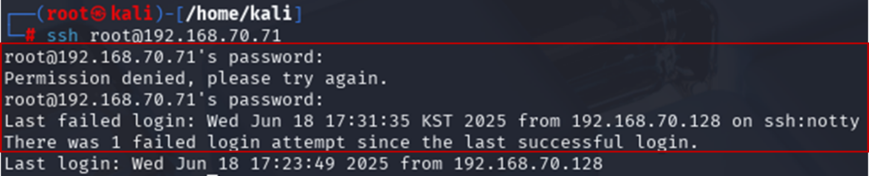
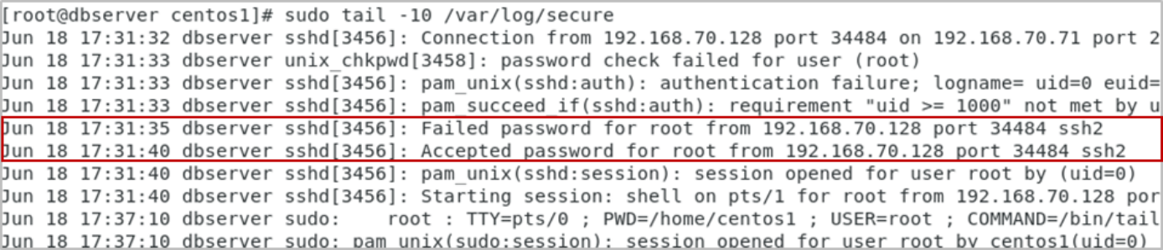
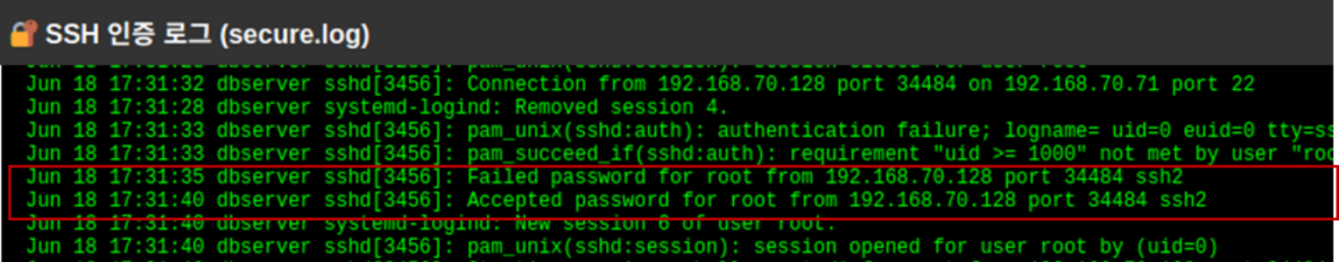
03. Server
Apache2를 이용한 간단한 로그 확인용 대시보드 제작 후 Kali에서 DB서버에 ssh 접속 시도
(고의로 비밀번호 한 번 틀리고 접속)
고의로 비밀번호 1회 틀린 후 접속
원격 서버 : /var/log/secur에 로그가 저장 됨
원격 서버 (192.168.70.71)
로그를 기록할 대상 서버
로그 서버 : 원격 서버의 SSH 인증 로그 확인
로그 서버 (192.168.90.93)
로그가 저장되는 서버

Slide 15
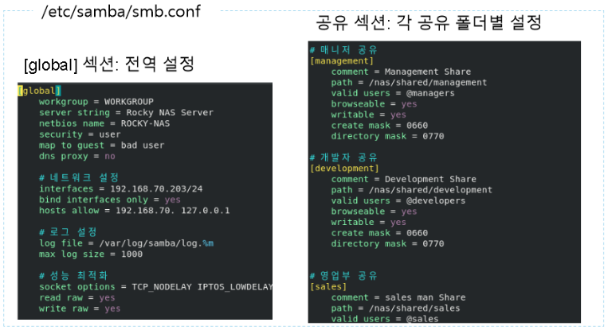
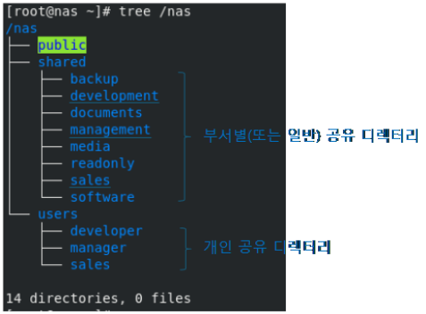
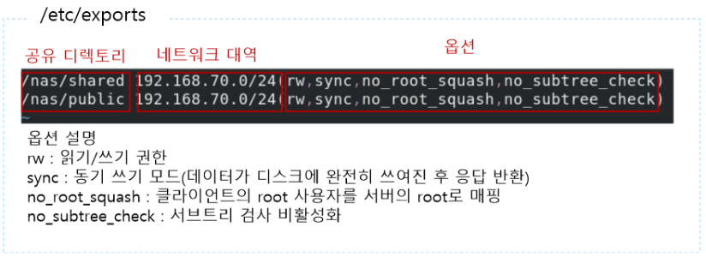
03. Server
NAS server
NAS server 정보
Server OS | Rocky Linux 8
IP | 192.168.70.203
사용 포트 | 445(SMB), 139(NetBIOS), 2049(NFS)
부서 그룹별로 공유 폴더 생성 후 권한(770) 부여
개인 별로 공유 폴더 생성 후 권한(700) 부여
사용자를 만들고 각 부서 그룹에 추가하면, 해당 사용자는 부서 공유 폴더에 접근 가능

Slide 16
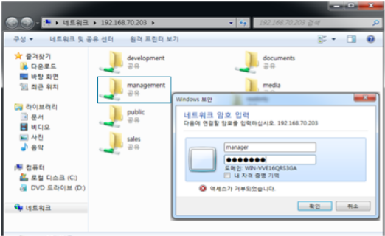
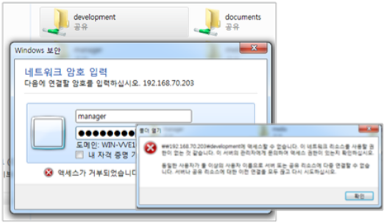
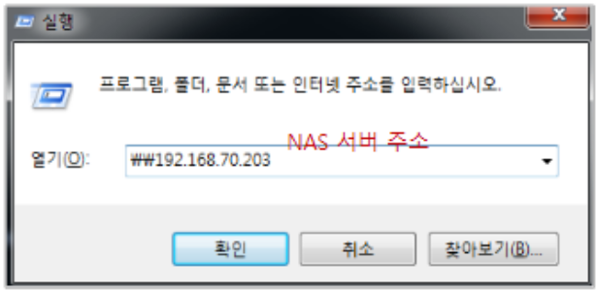
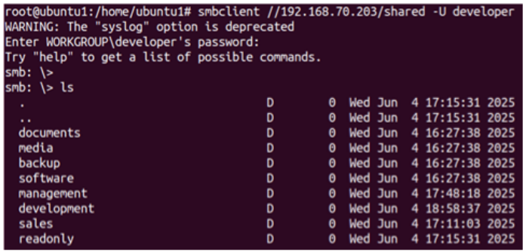
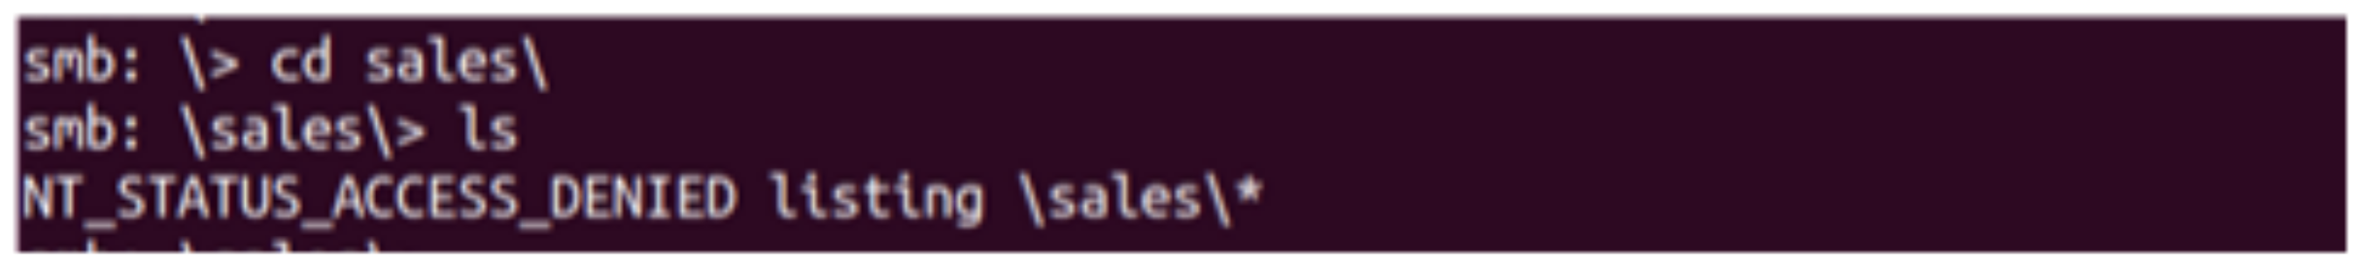
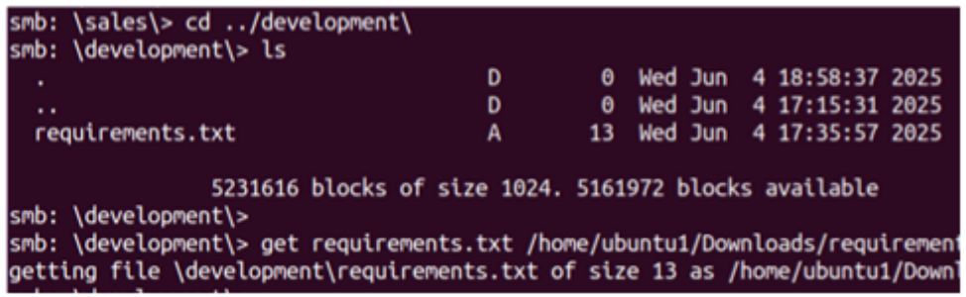
03. Server
Windows와 Linux에서 테스트
1. NAS server 접속
2. 자신의 부서 공유 폴더 접근
3. 다른 부서에 접근 시도(막힘)
2. 다른 부서 접근 시도 → ACCESS_DENIED
1. Developer 사용자가 Smbclient로 접속
3. development 부서 이동 후 파일 다운로드

Slide 17
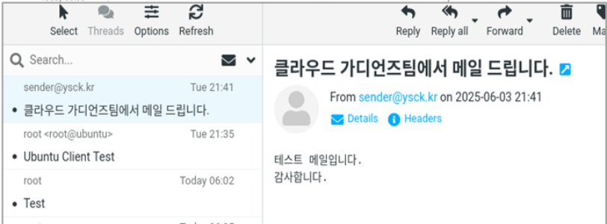



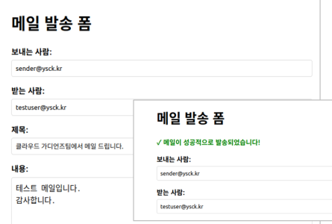


03. Server
Mail server
NAS server 정보
GUI 환경에서 메일 송수신 테스트
Server OS | Rocky Linux 8
Server IP | 192.168.70.172
사용 포트 | SMTP(25), IMAP(143), Apache(80) 등
호스트명 | mail.ysck.kr
사용 프로그램
내부 직원과 원격지 지점(Branch1, Branch2) 간의 메일 송수신을
중개하는 역할을 함
오픈소스 웹 메일 프로그램(Roundcube)을 통해 메일을 주고 받을 수 있음

Slide 18

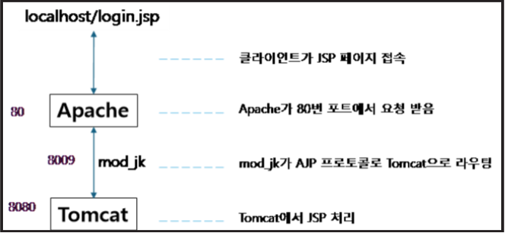
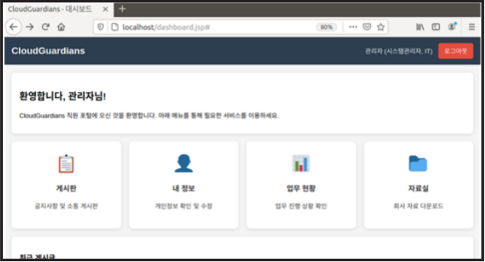
03. Server
Web server
Web server 정보
Server OS | Ubuntu 18.04
Server IP | 192.168.70.66
사용 포트 | Apache(80), AJP(8009), Tomcat(8080)
외부 요청 처리
Web 서버는 사용자의 요청에 따라서 내부 리소스를 제공해주는 역할을 수행함
정적·동적 콘텐츠 분리 처리
Apache는 정적 콘텐츠(HTML, 이미지 등), Tomcat은 JSP 등 동적 콘텐츠를 처리함
Apache와 Tomcat 간 연동
mod_jk와 AJP 프로토콜을 사용해 Apache와 Tomcat 간 효율적인 연동을 함으로써
개발자들의 웹서비스 처리 기반을 마련함
내부 시스템 연동 및 인증
직원 로그인, 게시판 등의 내부 시스템과 연결되며, 인증 기능을 통해 사용자 접근을 제어함

Slide 19
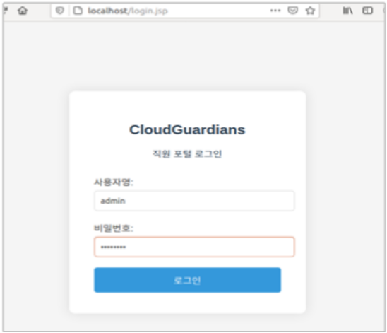
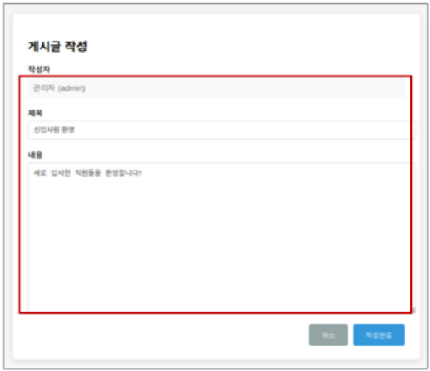

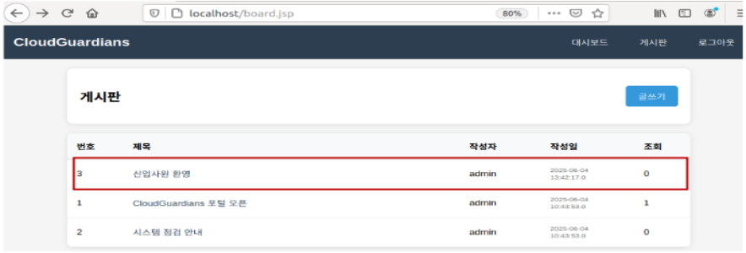
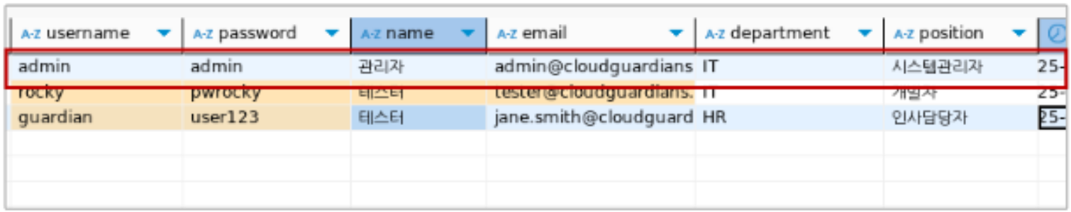
03. Server
로그인 및 직원 게시판
직원은 웹 페이지에서 로그인 후 게시판을 통해 글을 작성하고 조회할 수 있으며, 사용자 정보는 내부 DB와 연동됨.
이 기능은 인증 기반으로 동작하여 구성원 간 정보 공유와 접근 제어를 동시에 수행함

Slide 20

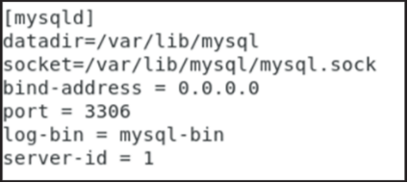
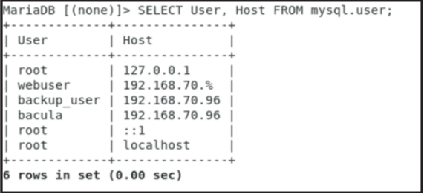
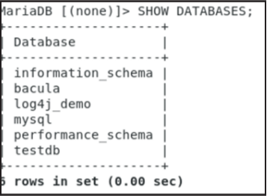


03. Server
DB server
DB server 정보
Bacula, Web 등 다른 ip에서 접근을 허용하기 위해 nano /etc/my.cnf에서 bind-address 설정 변경
Server OS | CentOS7
Server IP | 192.168.70.71
사용 포트 | mariadb(3306)
127.0.0.1 → 로컬 접속만 허용
0.0.0.0 → 외부 IP에서 접속 허용
이후 web, bacula에 필요한 사용자 및 데이터베이스 생성
CentOS7 기반 MariaDB 서버로,
포트 3306을 통해 외부 접근을 허용하도록 설정
Web, Bacula 백업 서버가 접근할 수 있도록
bind-address를 0.0.0.0으로 설정
필요한 사용자 계정 및 데이터베이스를
사전에 생성하여 연동 준비 완료

Slide 21

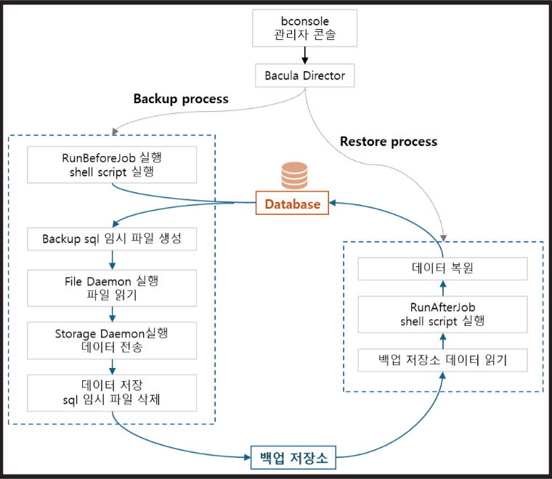
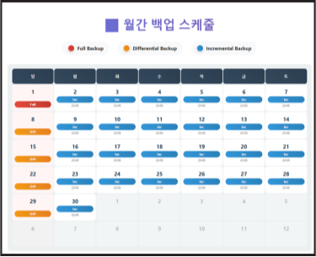
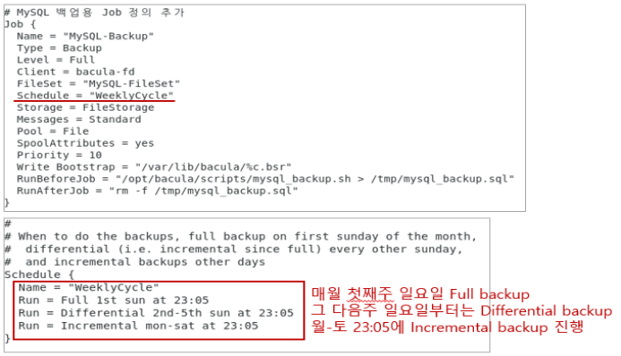

03. Server
Bacular backup server
Bacula 백업/복원 서버
Bacula 백업/복구 전체 구조도
Server OS | Ubuntu 18.04
Server IP | 192.168.90.96 (Bacula)
Client IP | 192.168.70.71 (DB)
사용 포트 | Bacula Daemon(9101), Storage Daemon(9103), File Daemon(9102)
Backup과 Restore에 대한 Job 정의

Slide 22
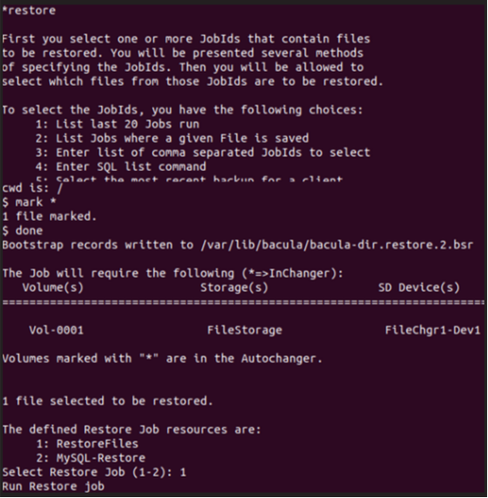
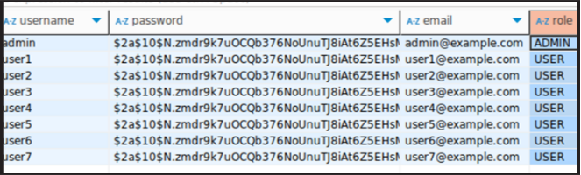
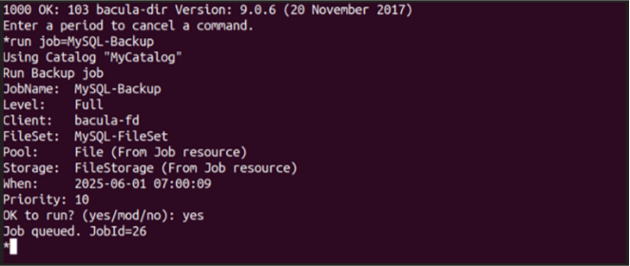
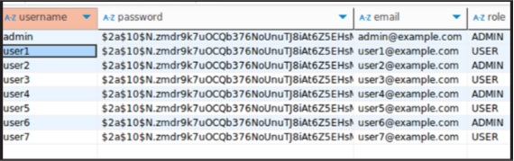
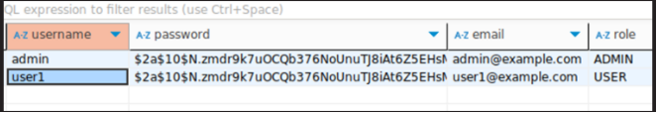
03. Server
백업 / 복원 테스트
4. 데이터 복원 진행
1. 기존 데이터 확인
2. DB 데이터 백업 진행
5. 데이터 복원 확인
3. 데이터 일부 삭제

Slide 23

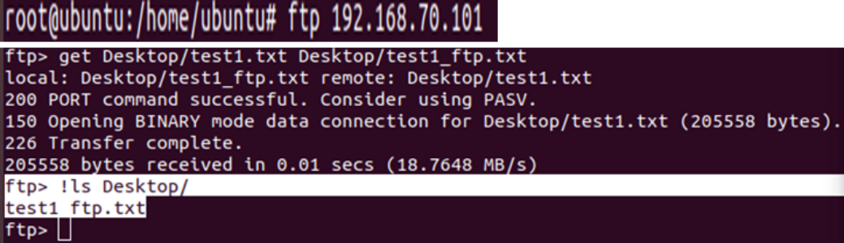
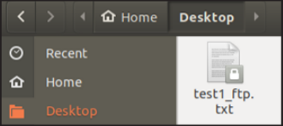
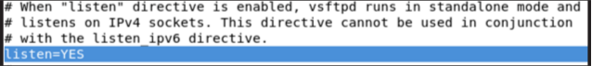










03. Server
FTP & NTP
FTP
NTP

Slide 24














03. Server
DNS & DHCP & Proxy
DNS
DHCP
Proxy

Slide 25

04. Cloud
클라우드
AWS

Slide 26






04. Cloud
AWS
eksctl로 클러스터 생성
yaml파일로 배포
생성된 인스턴스
생성된 pods

Slide 27

04. Cloud
최종 배포 결과: 실시간 물류 관리 시스템
www.ysck.kr 로 접속시 나오는 웹페이지

Slide 28

05. 결론
결론
프로젝트 성과 및 의의

Slide 29



05. 결론
프로젝트 성과 및 의의
통합 인프라 설계 및 운영 경험
본 프로젝트는 가상환경 상에서 서버, 네트워크, 클라우드 환경을 설계하고 구축해볼 수 있었음.
VLAN 망 분리, HSRP 게이트웨이 이중화, AWS EKS 상의 컨테이너 배포 등 실제 인프라와 유사한 환경을 실습함
구축 과정에서 역할 분담과 협업을 통해 문제 해결 능력과 시스템 운영의 중요성을 체감함
결과적으로 인프라를 구성하는 다양한 기술들을 하나의 시스템으로 연결해보는 의미 있는 실습이었으며, 실무에 가까운 감각과 팀워크의 중요성을 확인할 수 있는 경험을 함

Slide 30
구름수비대
Thank you

